Slide 1
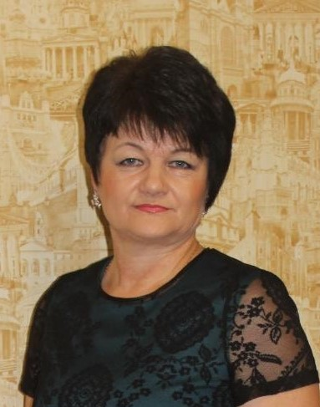
Реализация воспитательного потенциала предметно-пространственной среды ДОО через взаимодействие всех участников образовательных отношений
Борисова Нина Николаевна,
Заведующий
МБДОУ «Ромодановский детский сад
комбинированного вида».
Август 2023г.

Slide 2
«Мы хотим, чтобы дети в дошкольных учреждениях были счастливы, здоровы, получали необходимую заботу. В новых детсадах, строящихся в рамках национального проекта «Демография», должны быть обеспечены все условия для полноценного и всестороннего развития каждого ребенка. Важно оснащать их современным оборудованием» Сергей Кравцов

Slide 3
Муниципальное бюджетное дошкольное образовательное учреждение «Ромодановский детский сад комбинированного вида» является звеном муниципальной системы образования Ромодановского муниципального района.
Наша дошкольная образовательная организация имеет три здания по разным адресам.
Всего в ДОО воспитываются 220 детей.

Slide 4
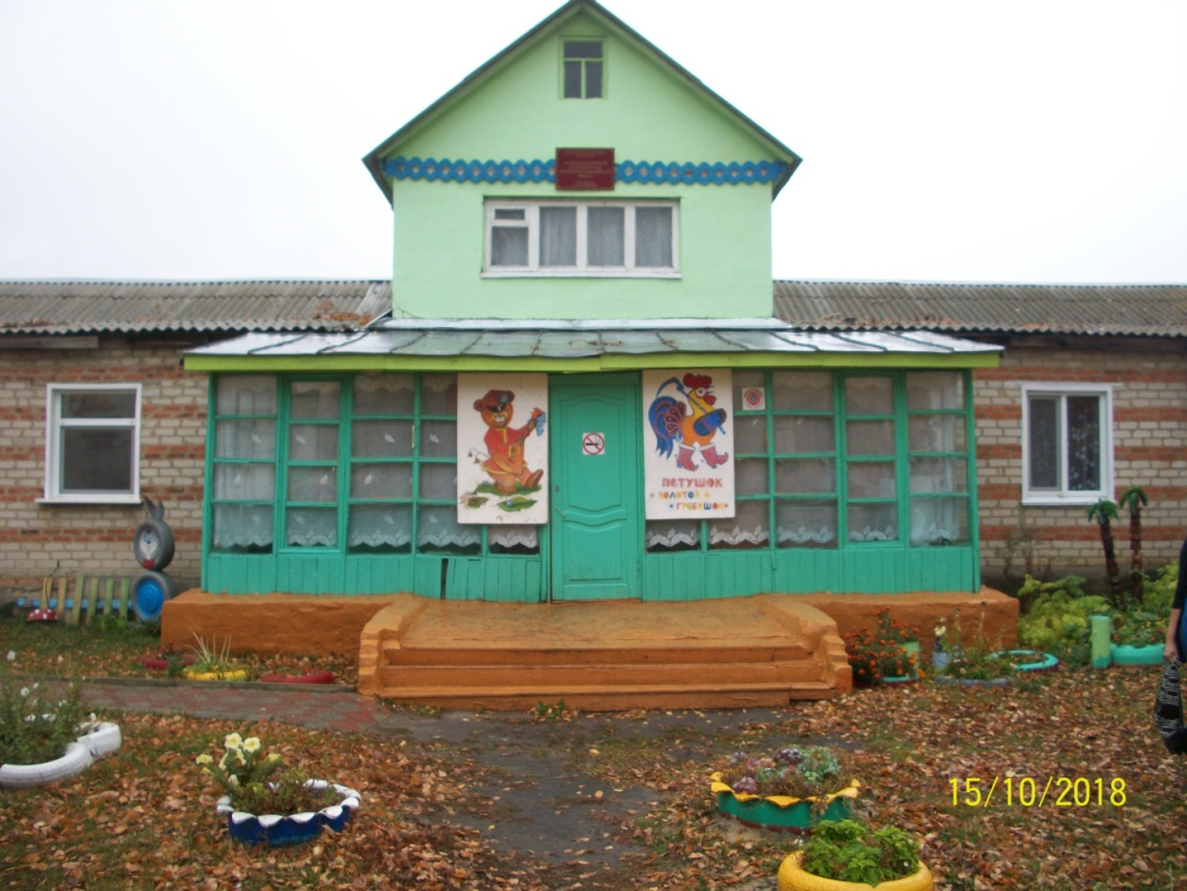
ул. Московская , д.27
ул. Миронова , д.6

Slide 5
ул. Московская, д.40
Это современный детский сад, который открылся в феврале 2020 года.
Проектная мощность - 160 мест.

Slide 7
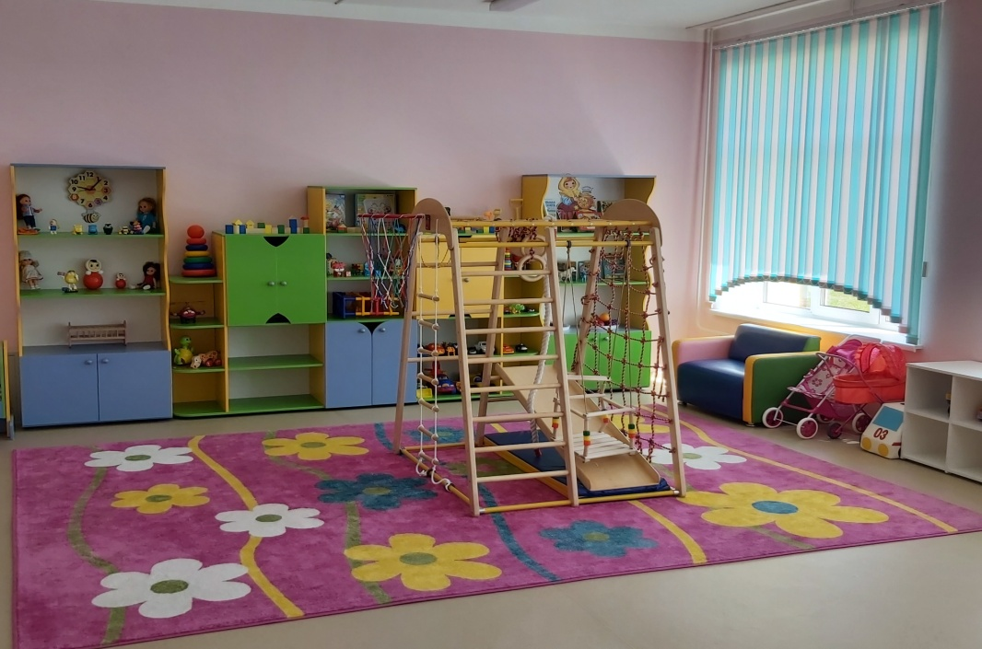
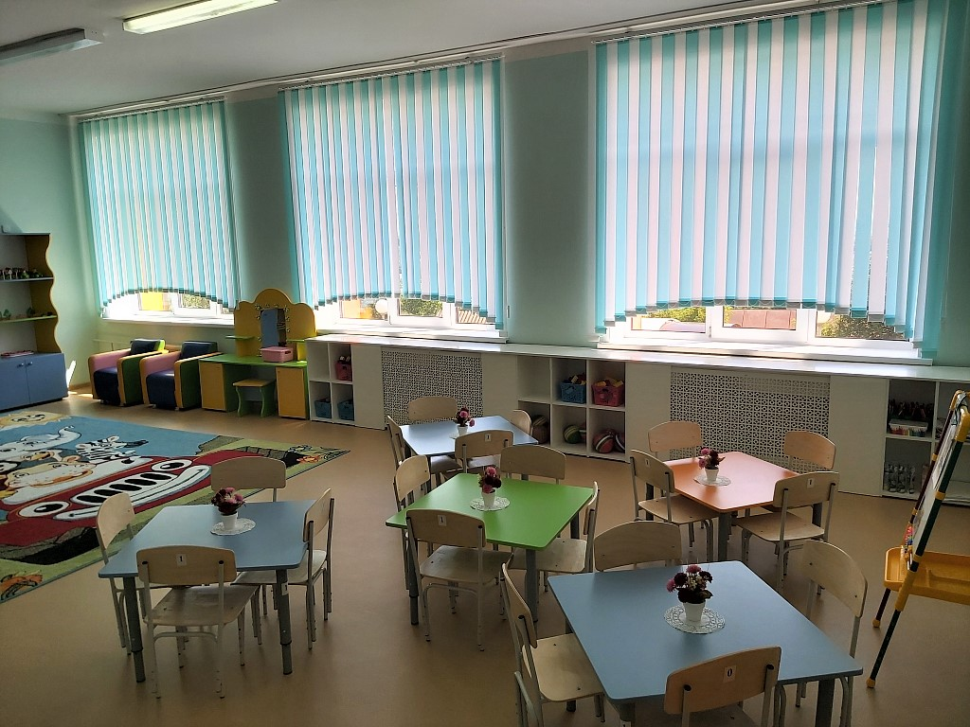
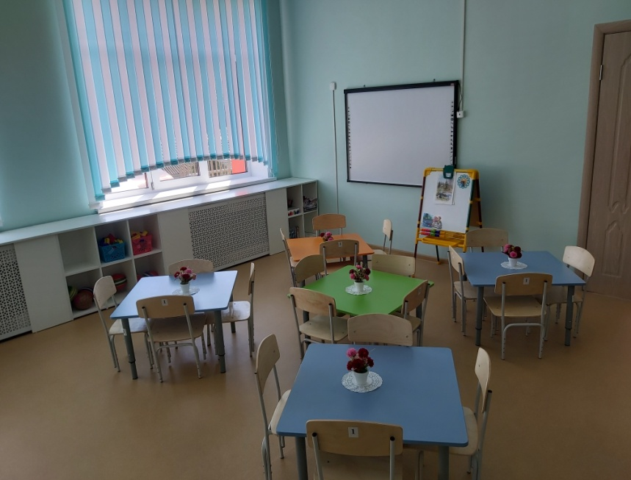
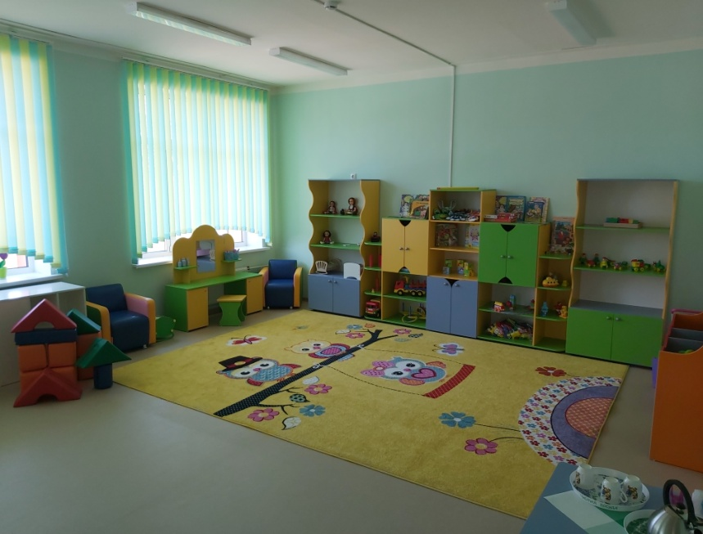
Наши группы

Slide 8
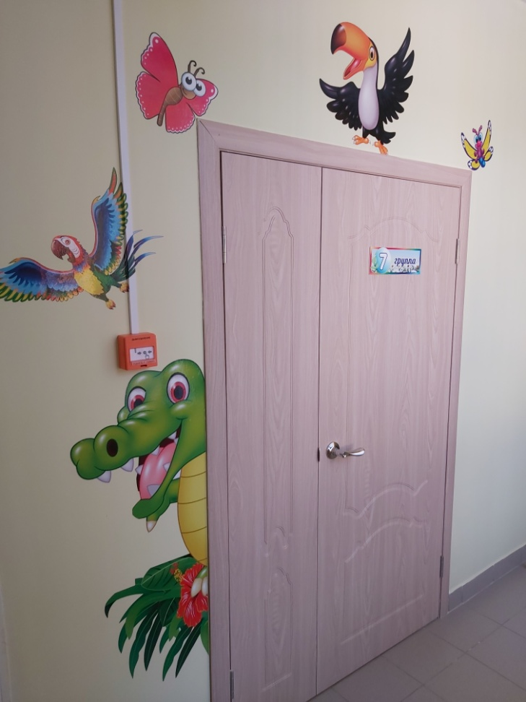
Веселые зверюшки, встречают малышей

Slide 9
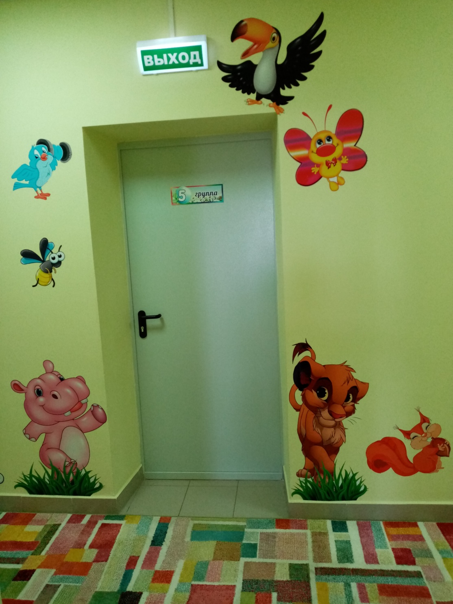
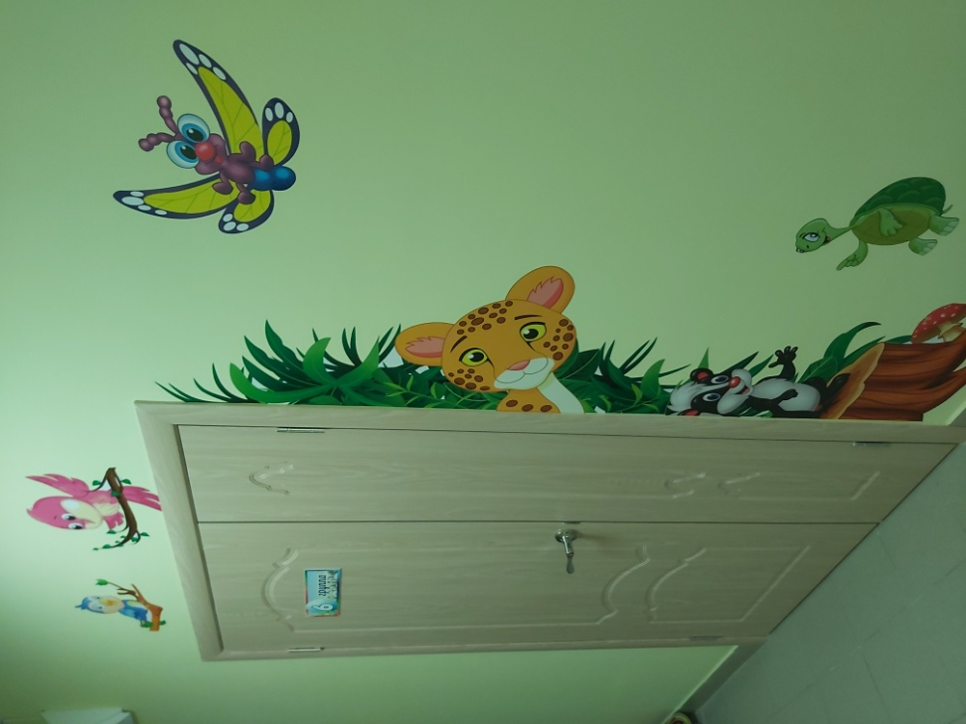

Slide 10
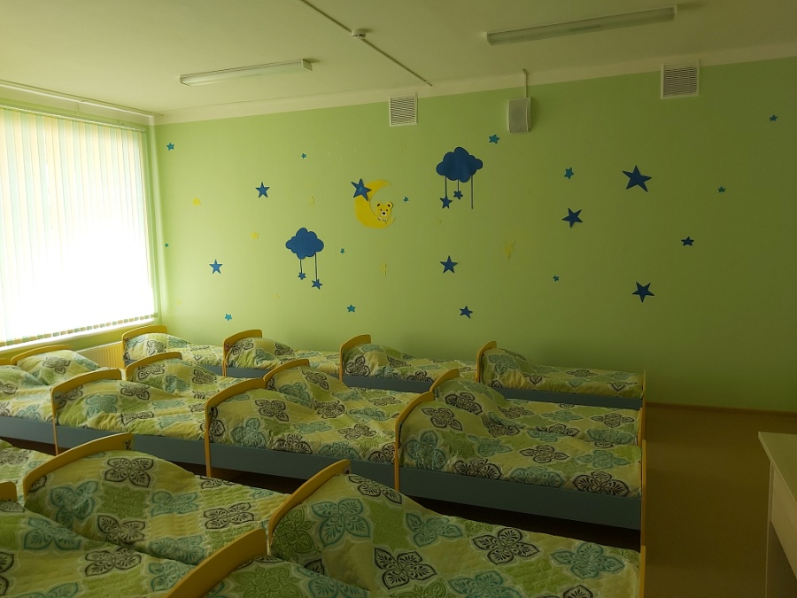
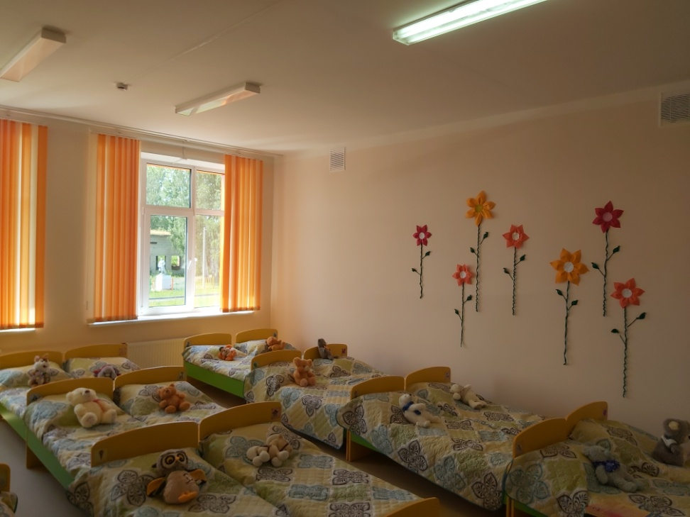
Спальные комнаты оформляем с любовью

Slide 12
Туалетные комнаты

Slide 13
Раздевалки

Slide 14
Главная задача ДОО – создать образовательное пространство, обеспечивающее единство среды и содержательное общение взрослых и детей.

Slide 15
Развивающая предметно- пространственная среда должна соответствовать:
ФОП ДО и ФГОС ДО;
возрастным особенностям детей;
санитарно- эпидемиологическим правилам и нормам;
законодательству в сфере технического регулирования, стандартизации и оценке соответствия продукции, защите прав потребителей.

Slide 16
Проектирование среды по пространствам в группах ДОО
Пространство спокойной деятельности:
зона релаксации, конструктивных и настольных игр
Пространство познания и творчества:
оборудование для экспериментирования
Пространство активной деятельности:
оборудование и инструменты для активных игр

Slide 17
Пространство активной деятельности

Slide 19
Пространство спокойной деятельности

Slide 20
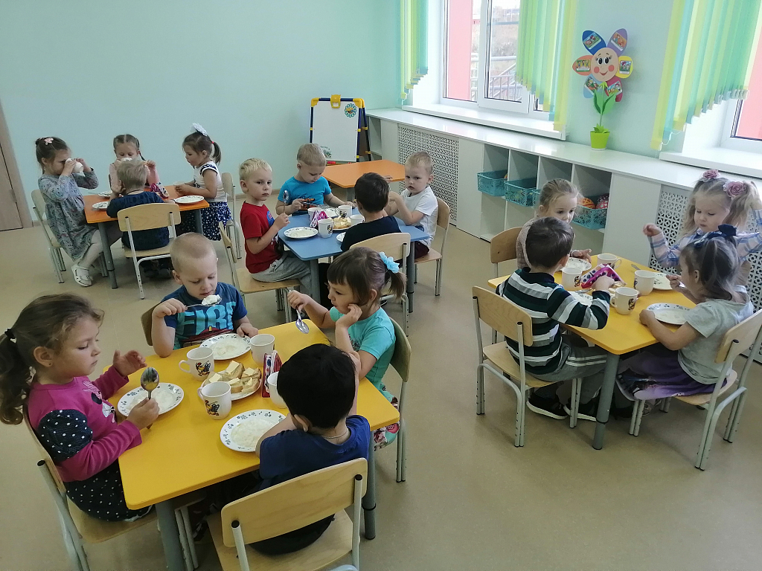

Slide 21
Пространство познания и творчества

Slide 24
Функциональные модули ДОО
Психологическое сопровождение и
релаксация
Познавательно-исследовательский
Физкультурный
Логопедический
Музыкально-
творческий
Патриотический
Игровой
Административный
Краеведение
Территория И МАФ
Бытовой

Slide 25
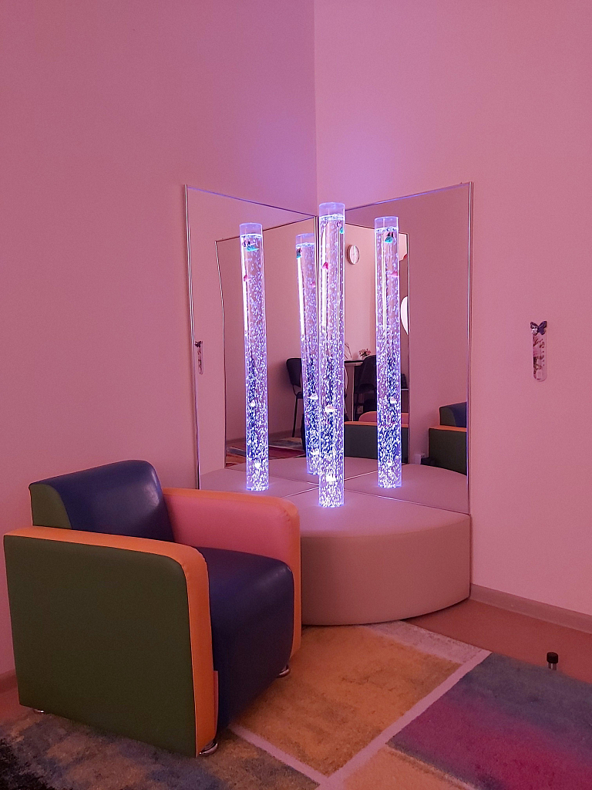
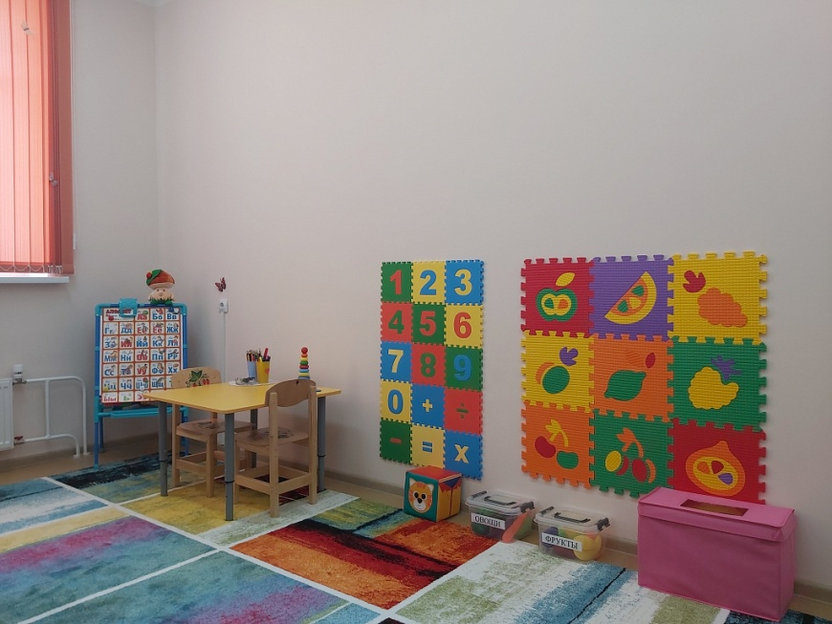
Модуль психологического сопровождения и релаксации

Slide 26
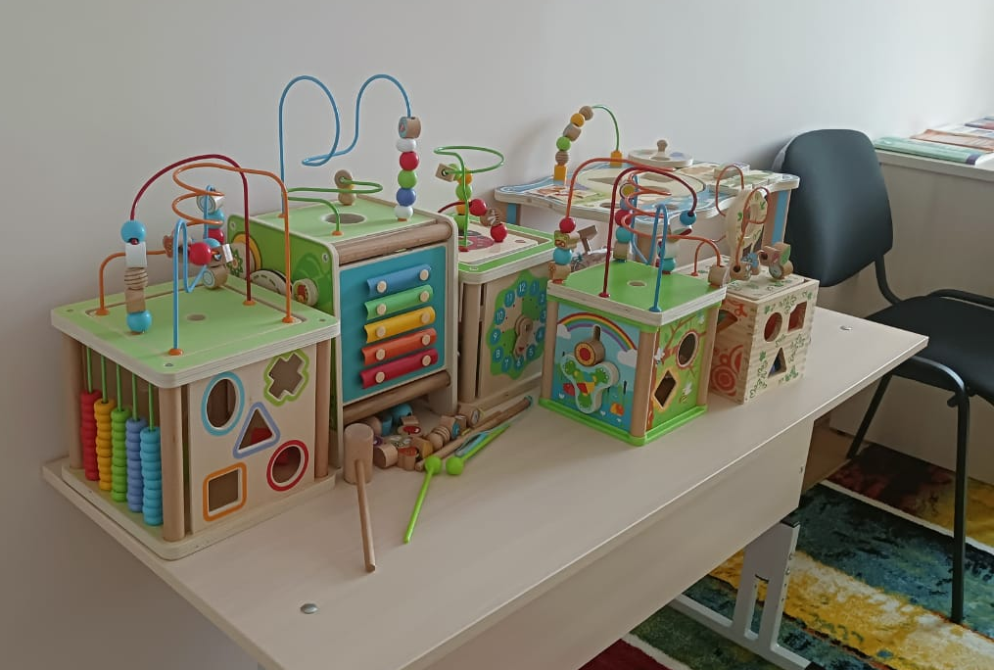

Slide 28
Логопедический модуль

Slide 29
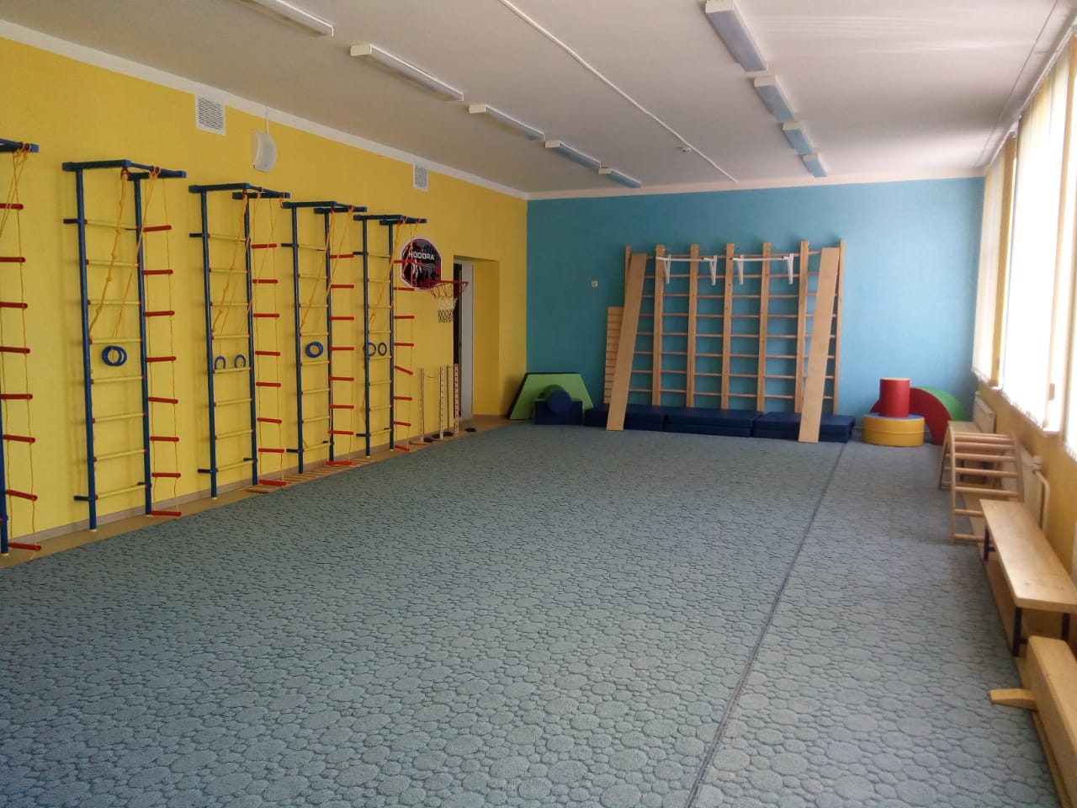
Физкультурный модуль

Slide 30
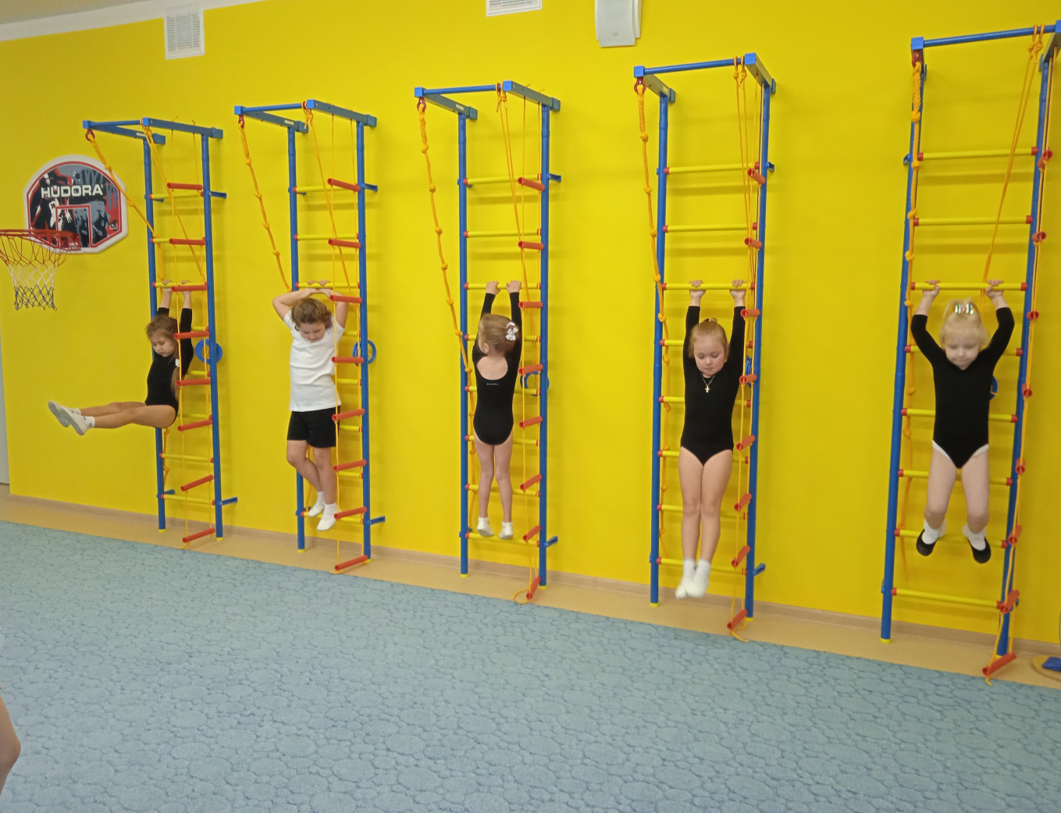

Slide 31
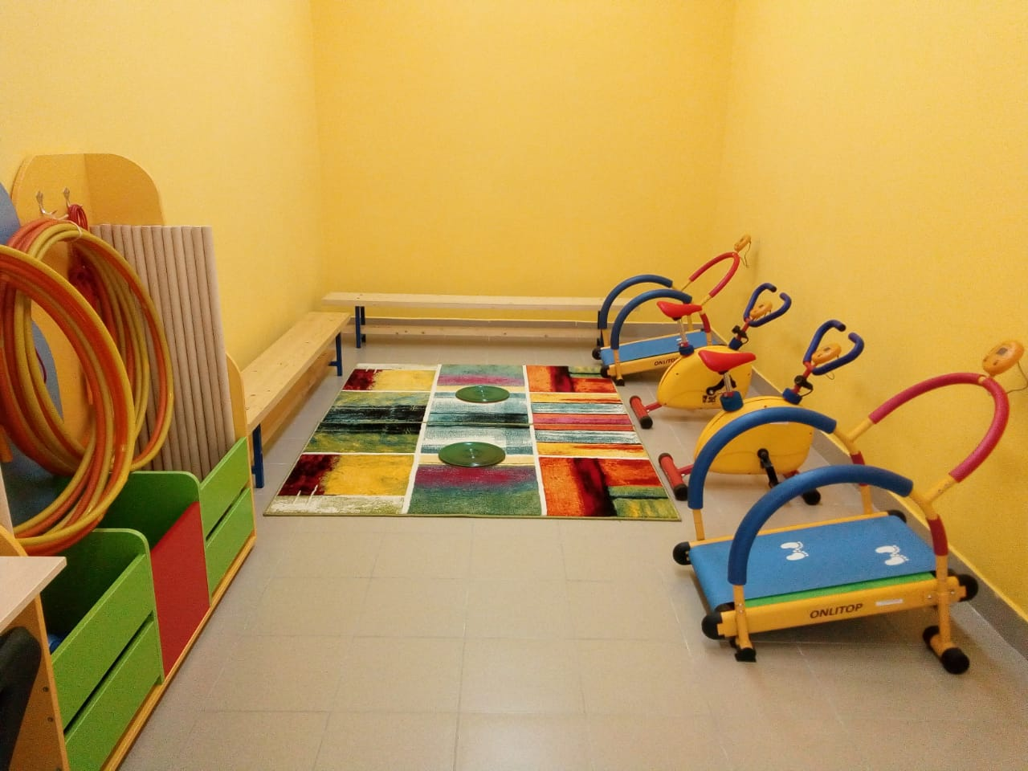

Slide 32
Музыкально- творческий модуль

Slide 33
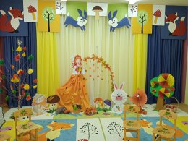

Slide 35
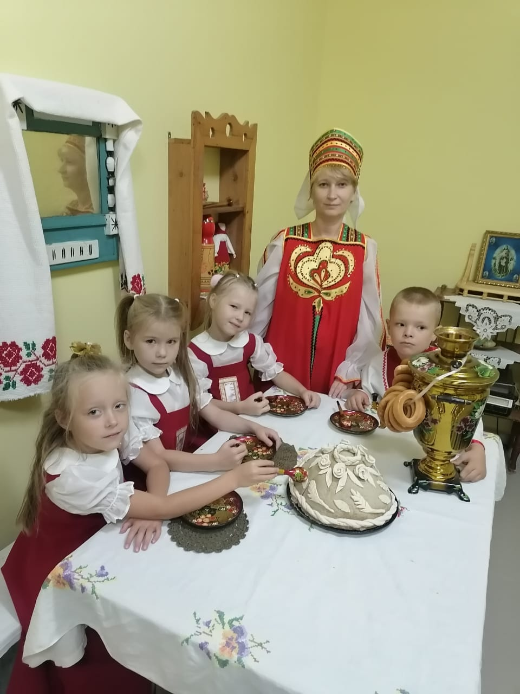
Модуль краеведения

Slide 36
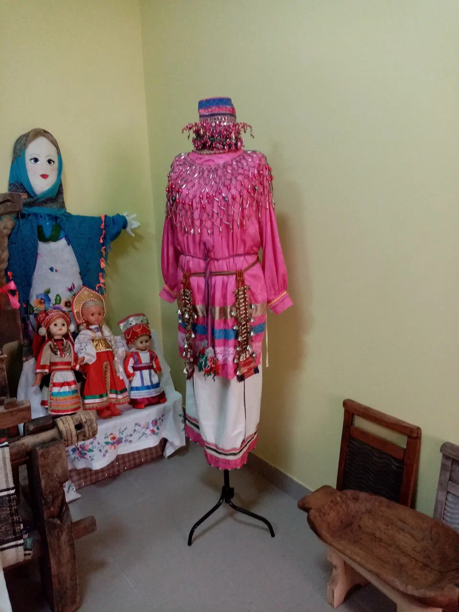
Музей «Горенка»

Slide 38
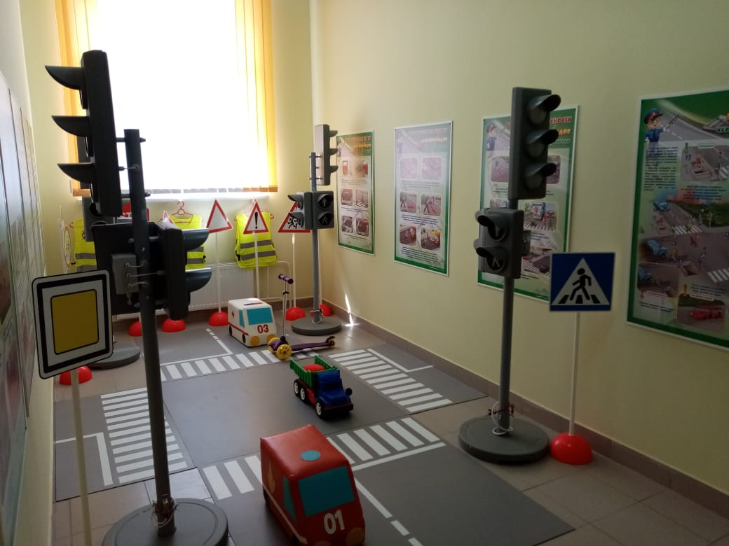
Игровой модуль

Slide 39
Театральная студия «Золотой ключик»

Slide 41
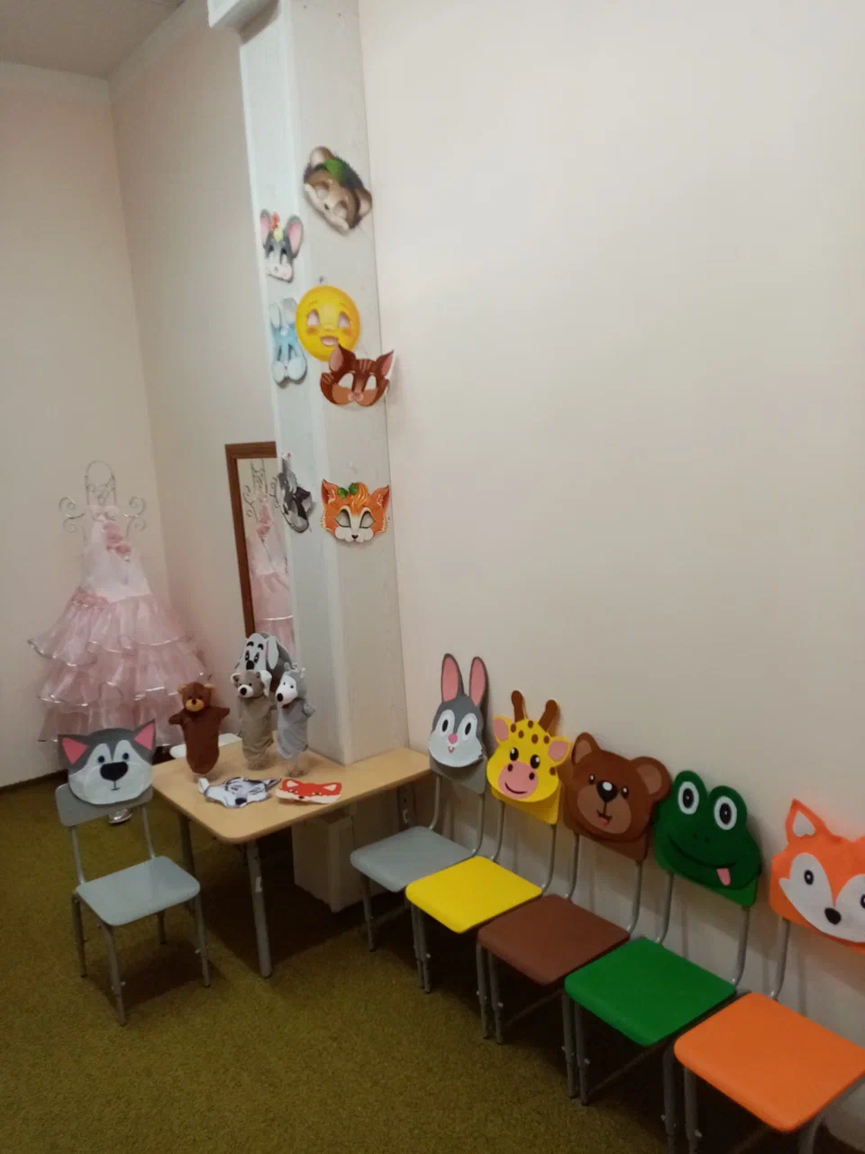

Slide 42
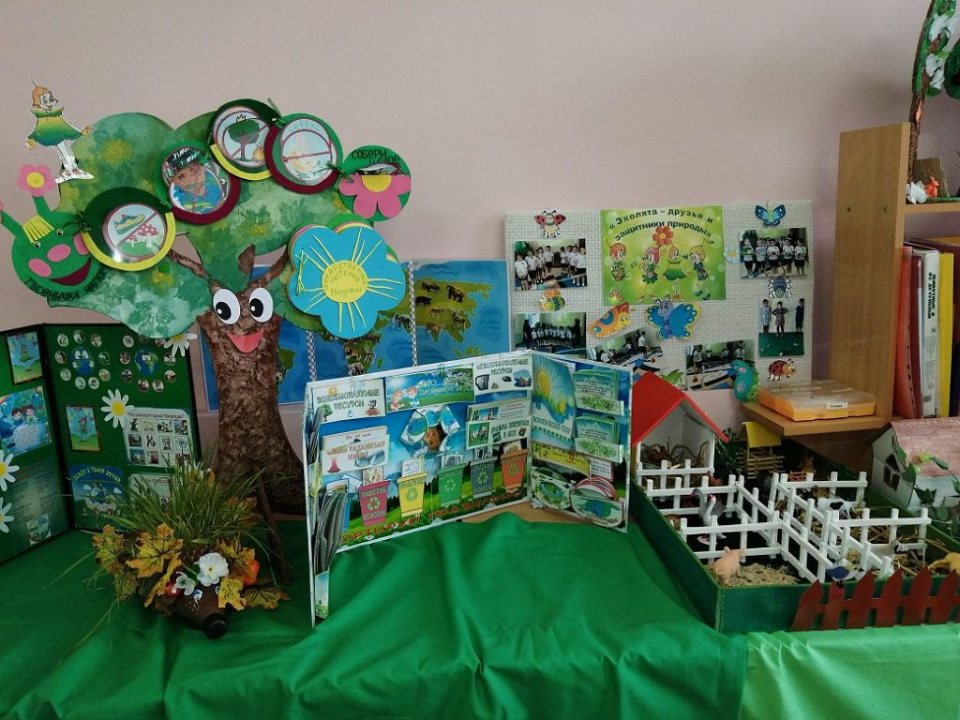
Познавательно- исследовательский модуль

Slide 44
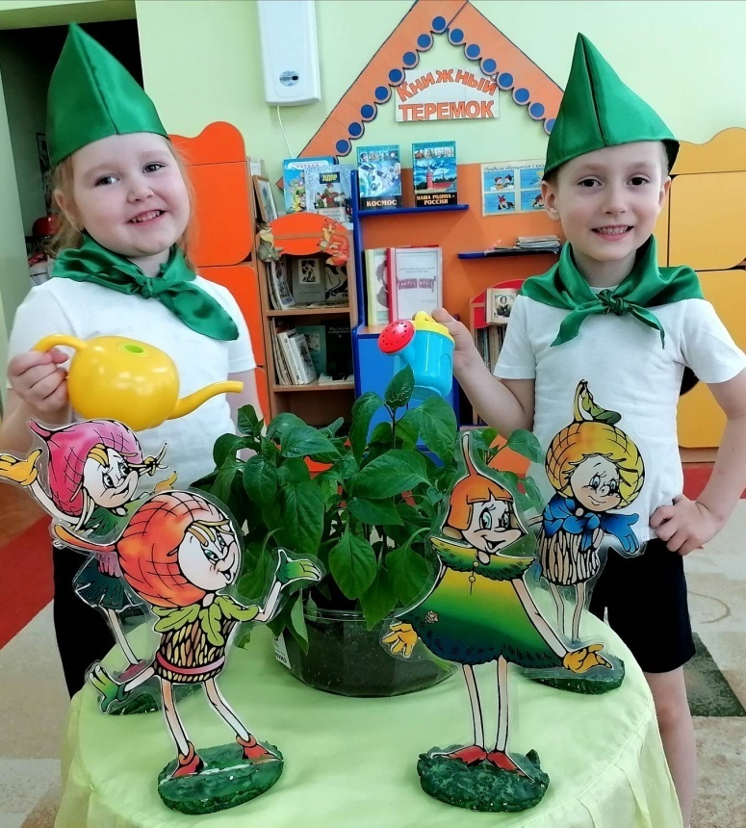

Slide 45
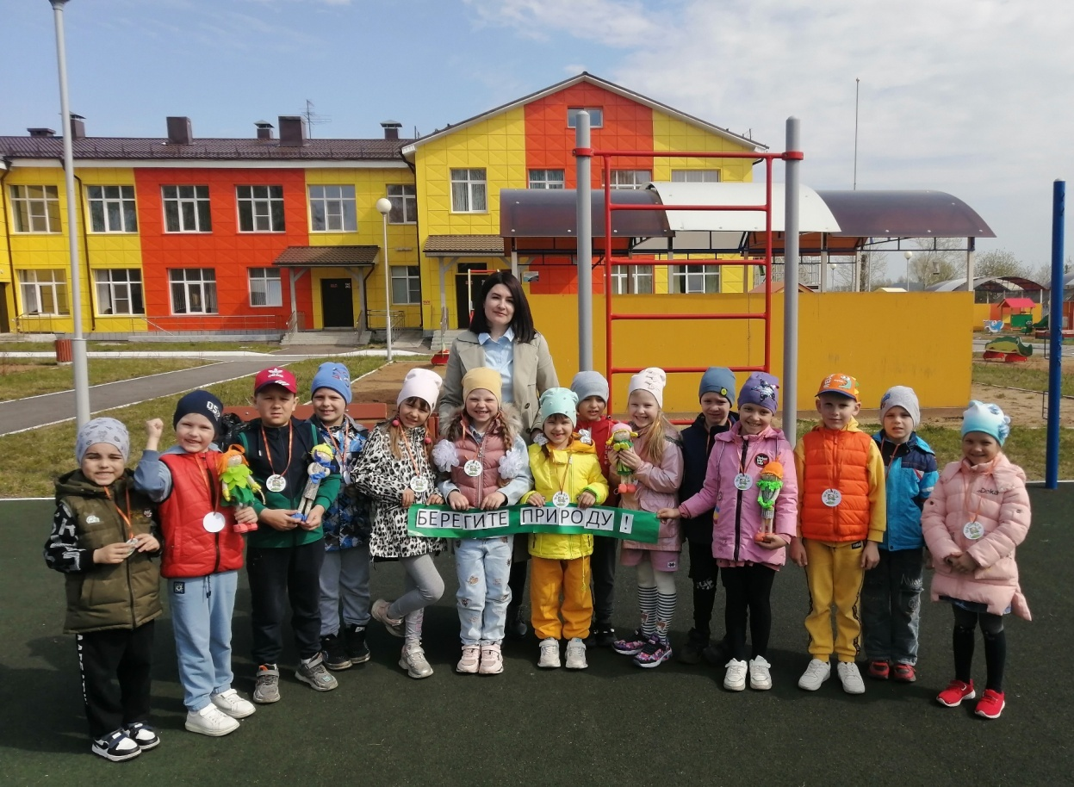

Slide 46
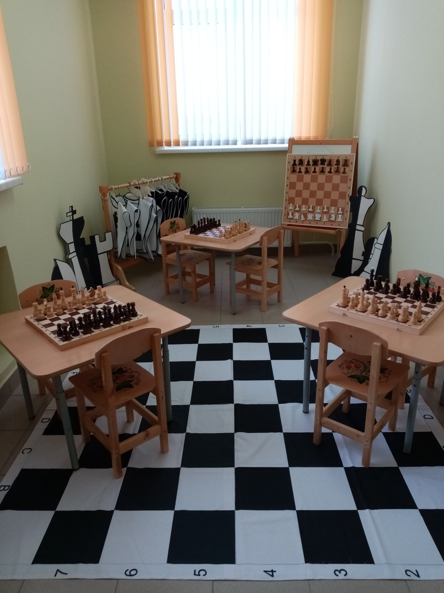
Шахматный клуб «Белая ладья»

Slide 47
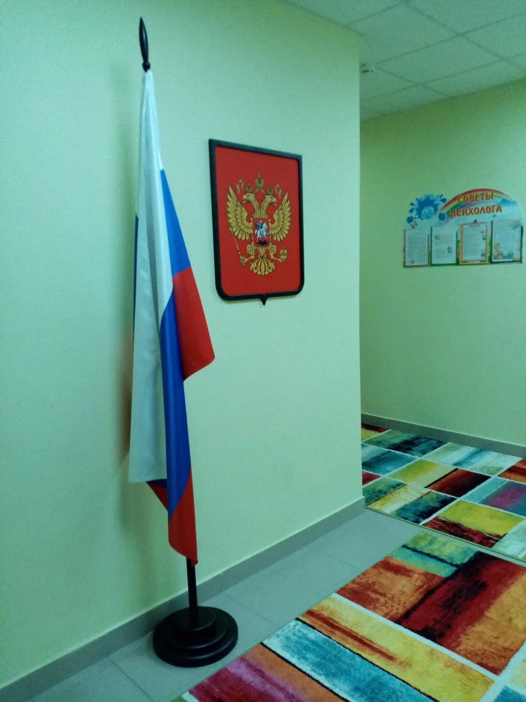
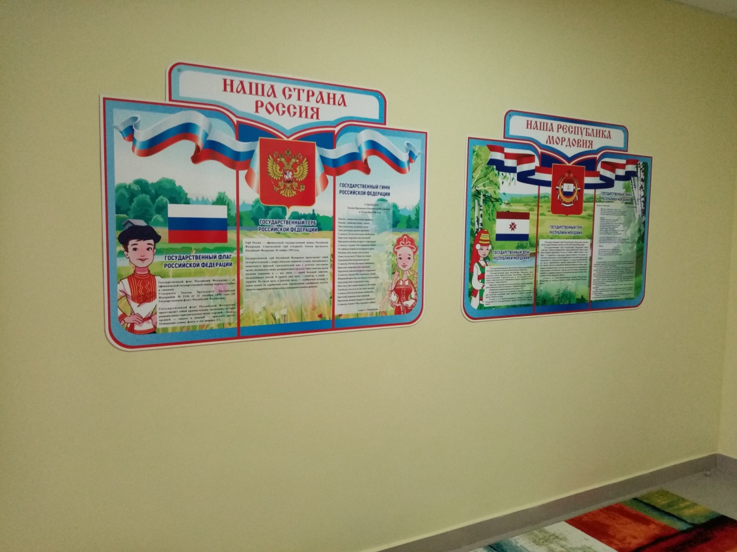
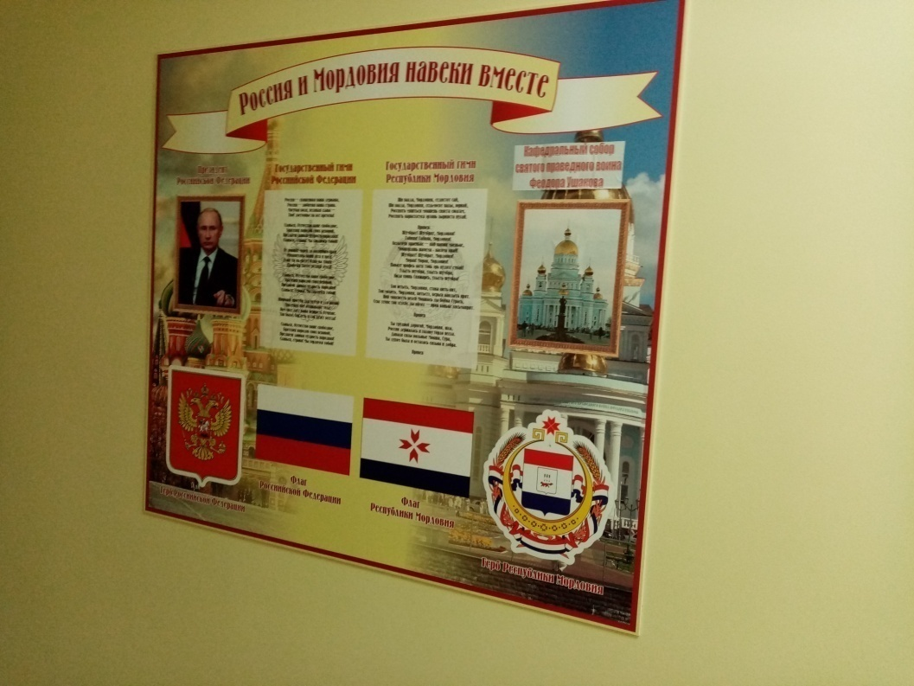
Патриотический модуль

Slide 48
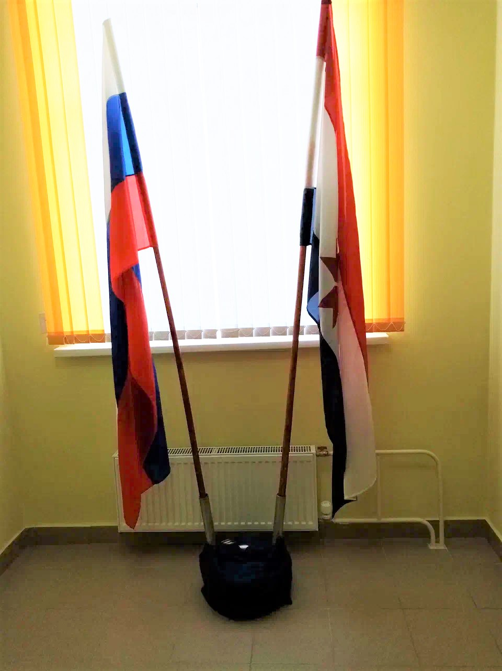
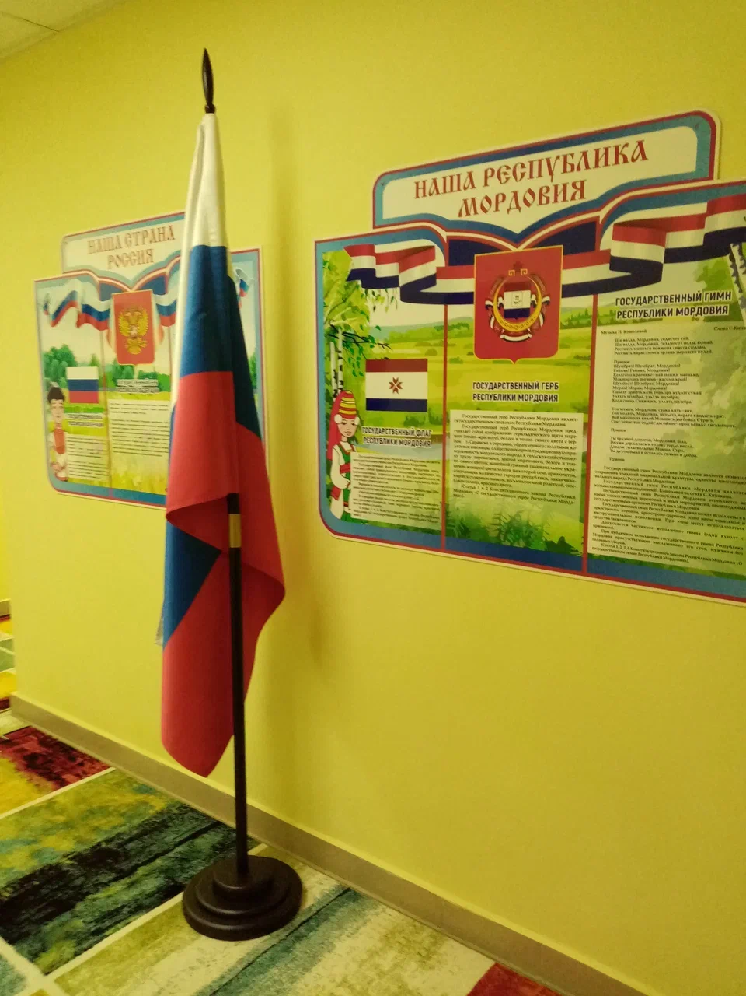

Slide 49
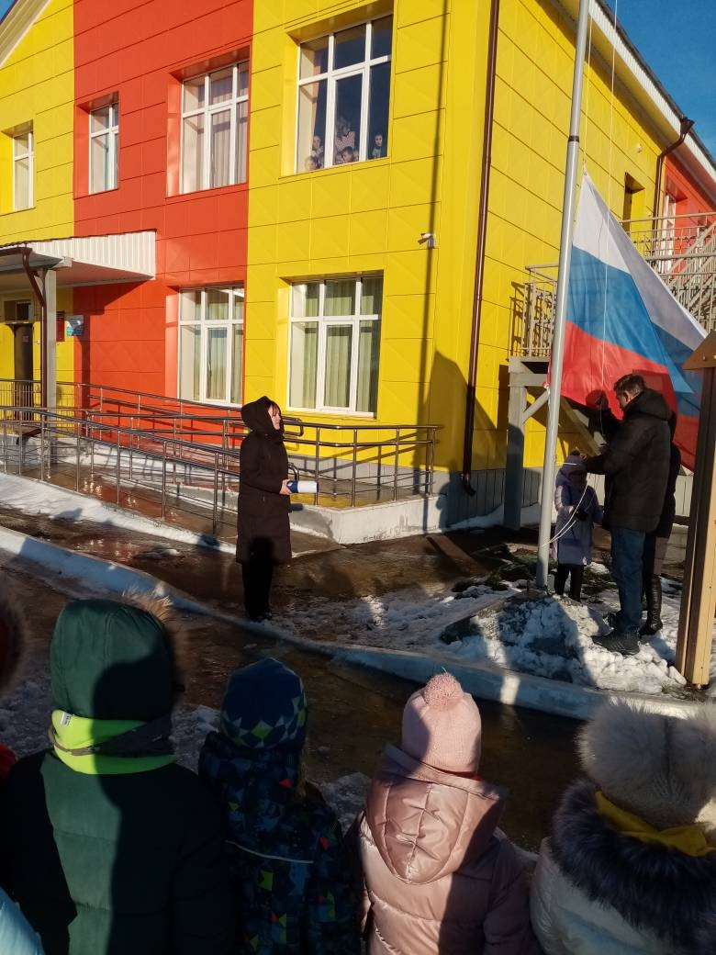
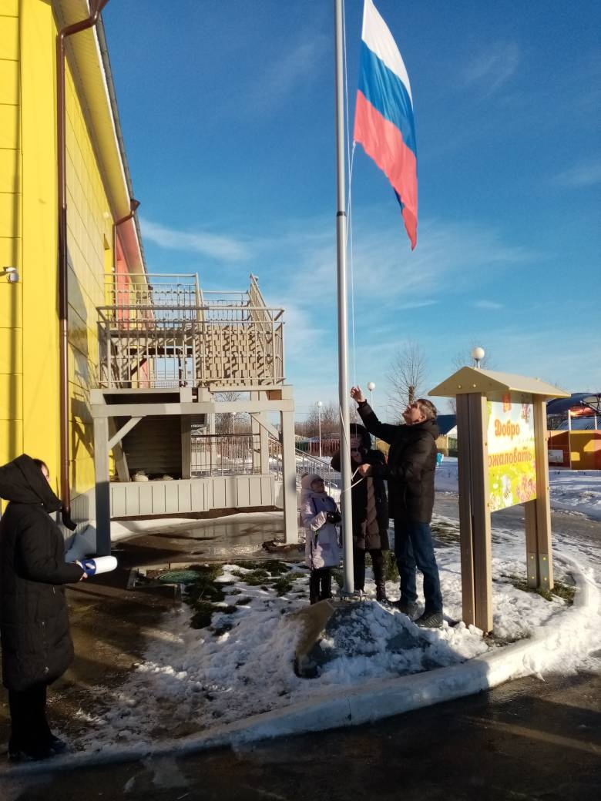

Slide 50
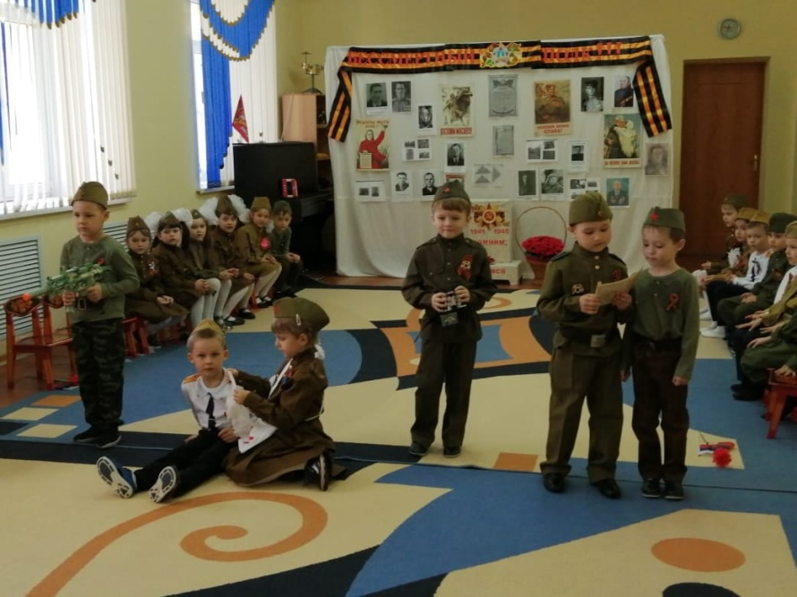
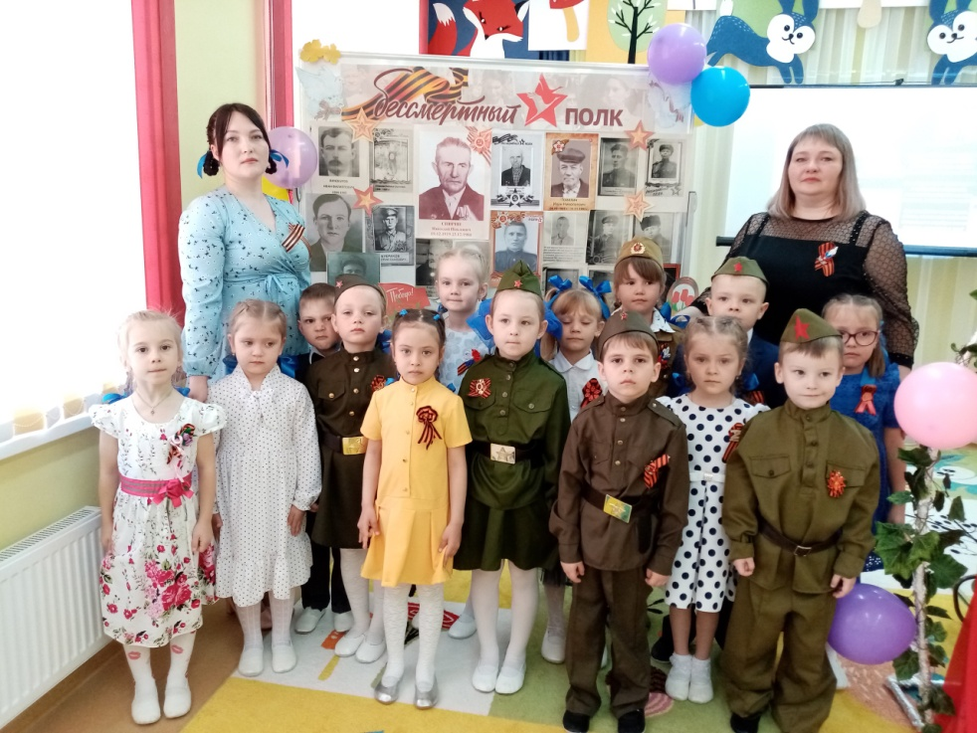
«Никто не забыт, ничто не забыто»

Slide 51
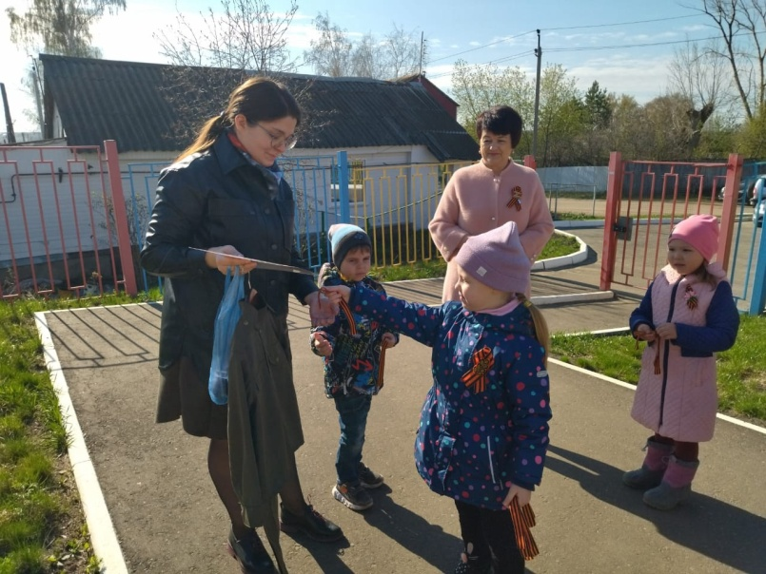
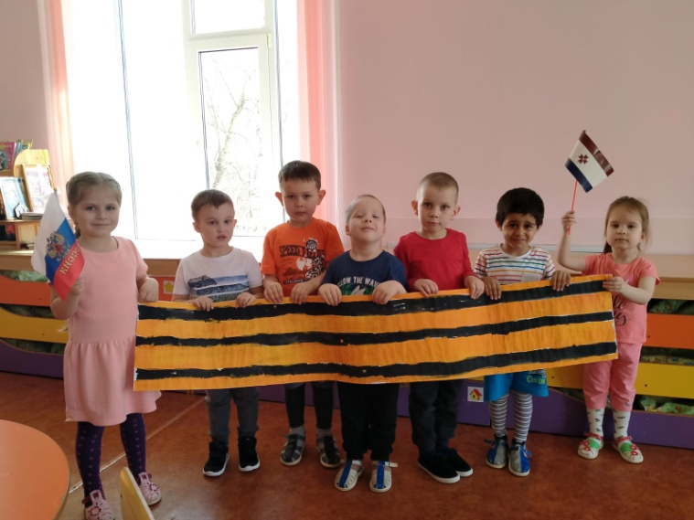
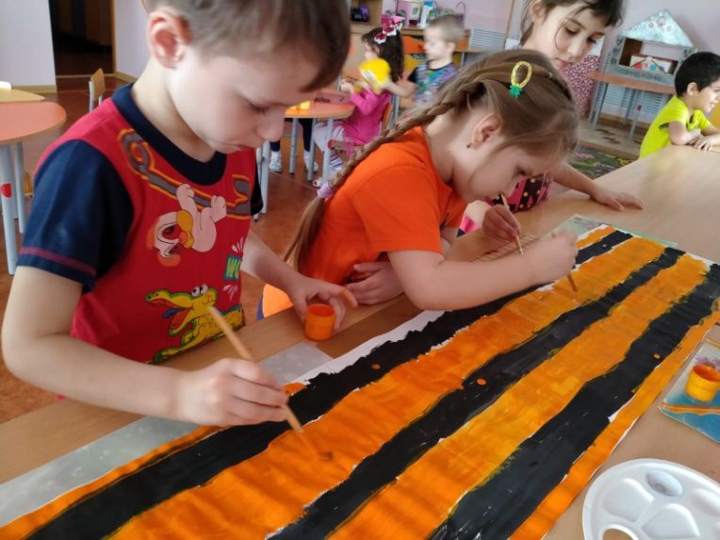
Акция «Георгиевская ленточка»

Slide 52
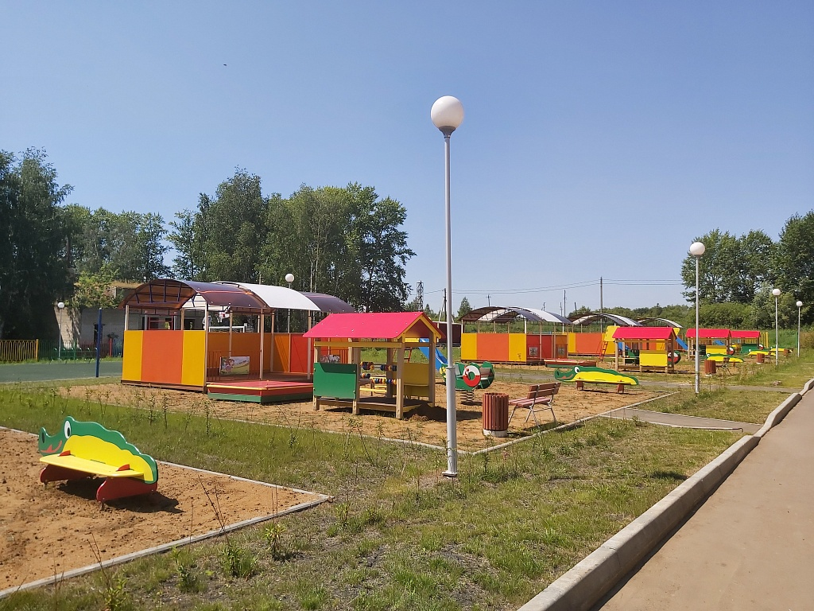
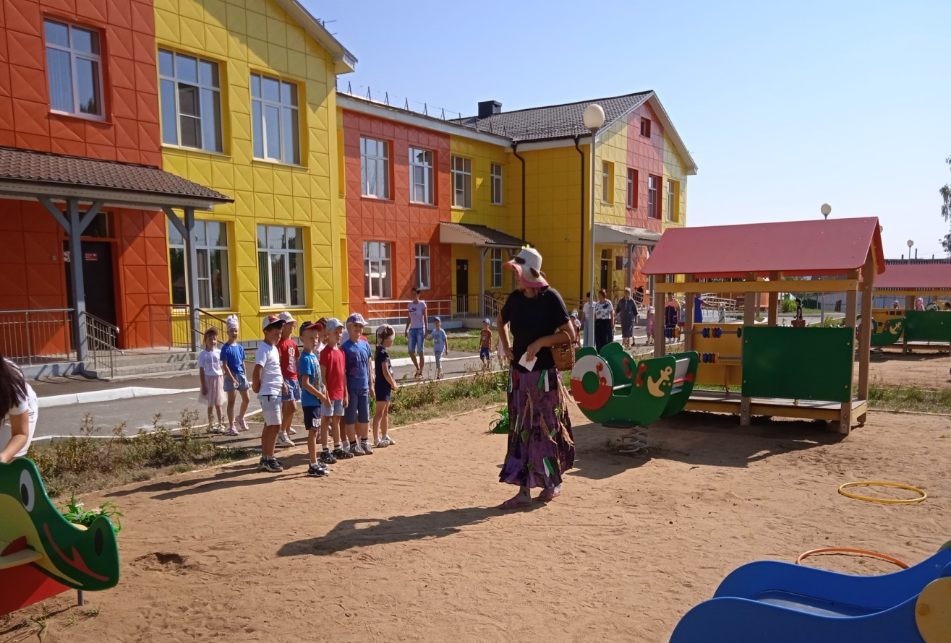
Модуль территории и МАФ

Slide 53
Спортивная площадка

Slide 54
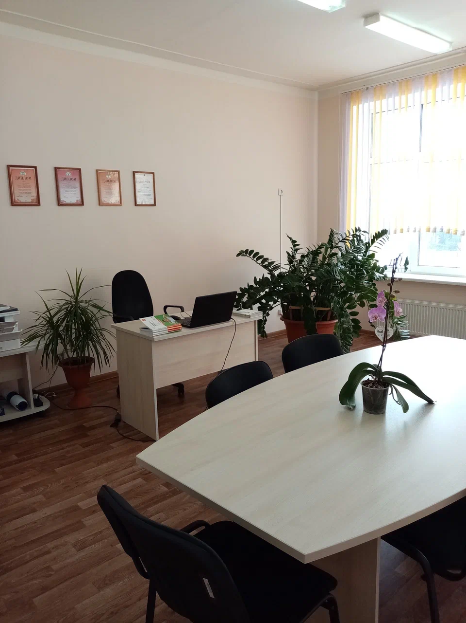
Административный модуль: Методический кабинет

Slide 55
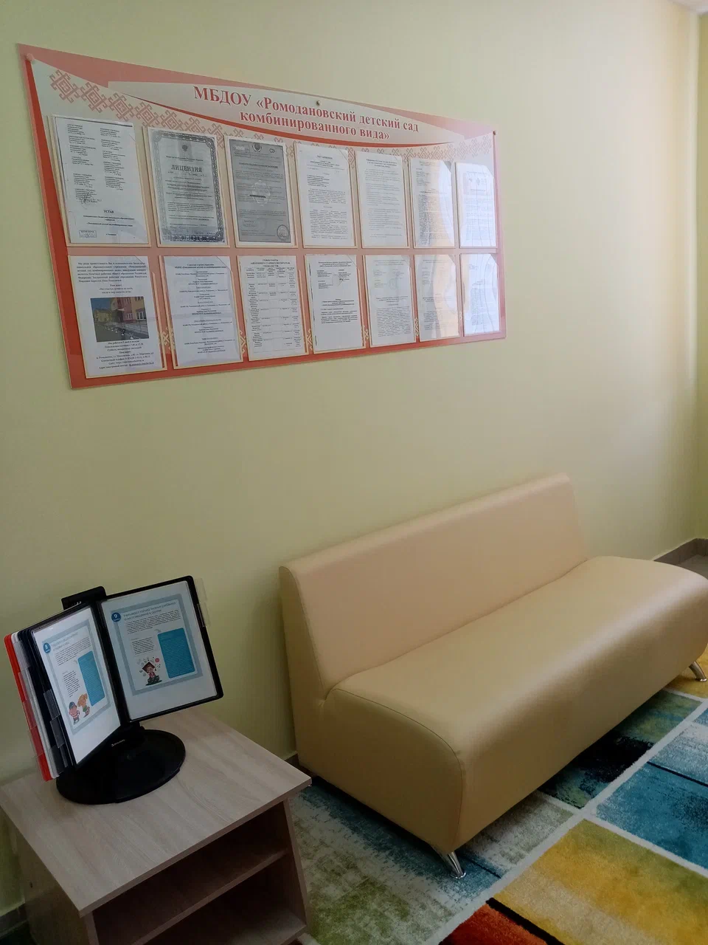
Кабинет заведующего

Slide 56
Медицинский кабинет

Slide 57
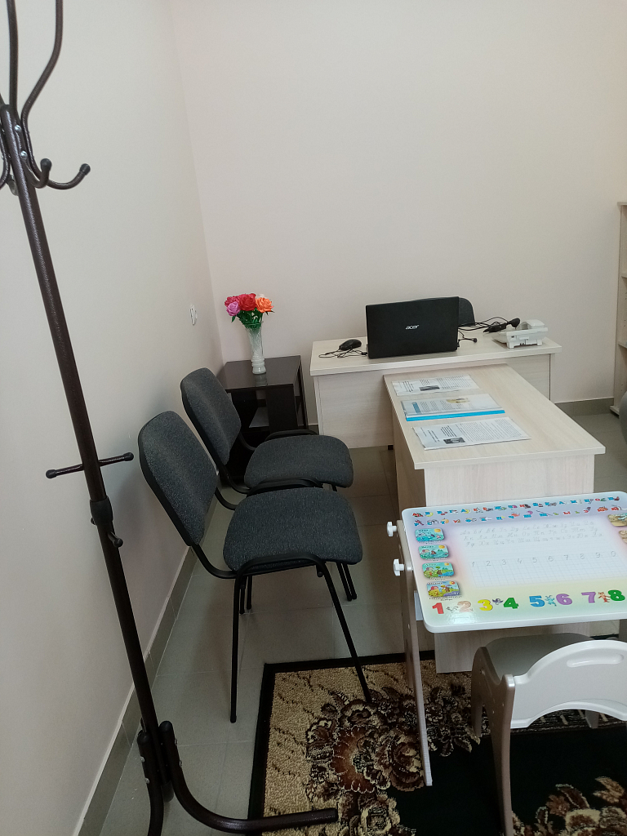
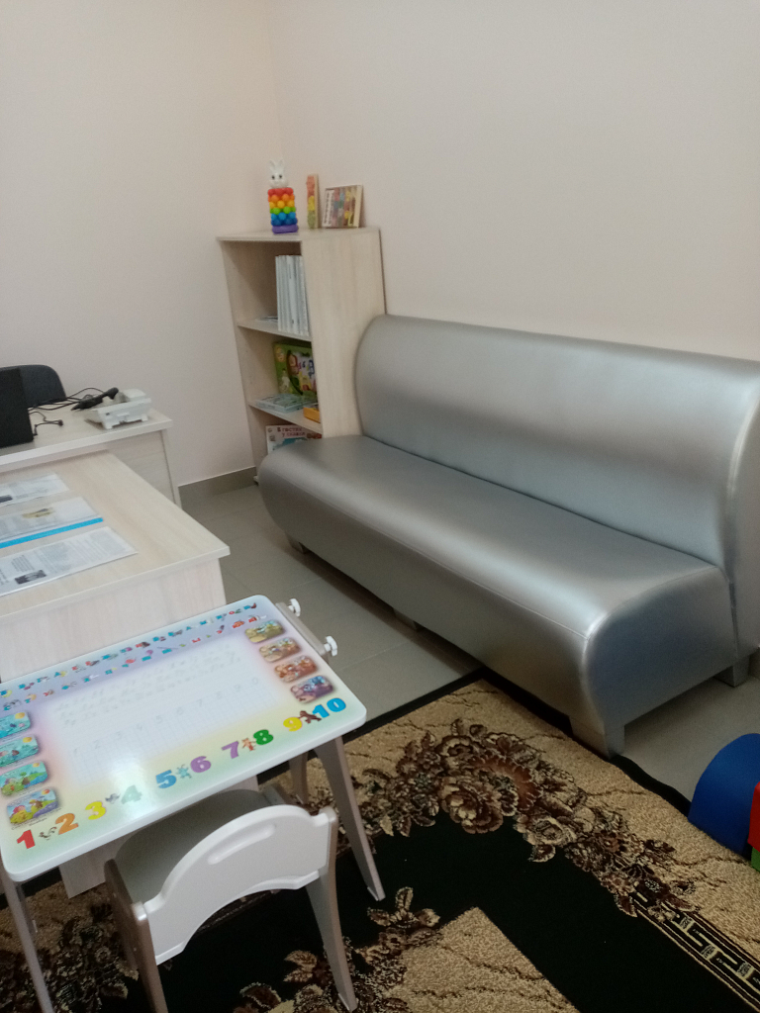
Муниципальный консультационный центр по оказанию психолого-педагогической, методической и консультативной помощи гражданам, имеющим детей

Slide 58
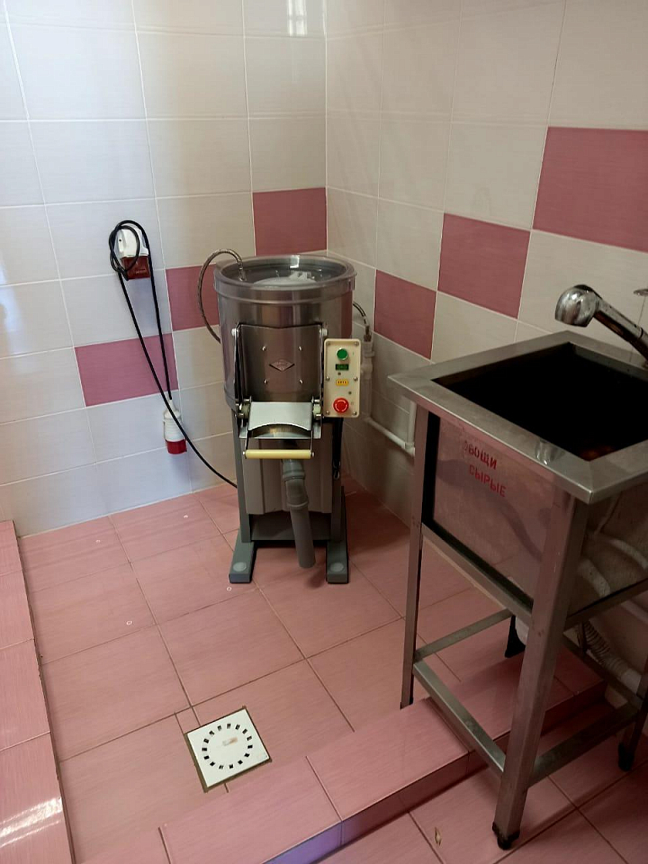
Бытовой модуль

Slide 61
Воспитательный потенциал предметно-пространственной среды строится:
«от взрослого»
«от совместности ребенка и взрослого»
«от ребенка»

